Slide 1
원격 저장소(Github) 생성 및 활용
동의과학대학교 컴퓨터정보과

Slide 2
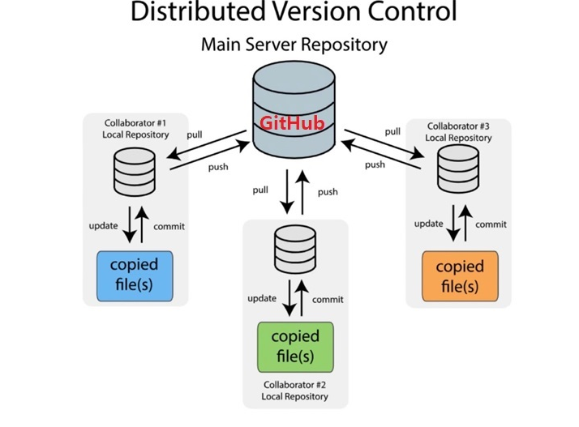
원격 저장소(GitHub)
Github는 가장 큰 Git 저장소 호스트
많은 오픈 소스 프로젝트는 Github를 이용하여 Git 호스팅, 코드 리뷰 등의 작업 진행

Slide 3
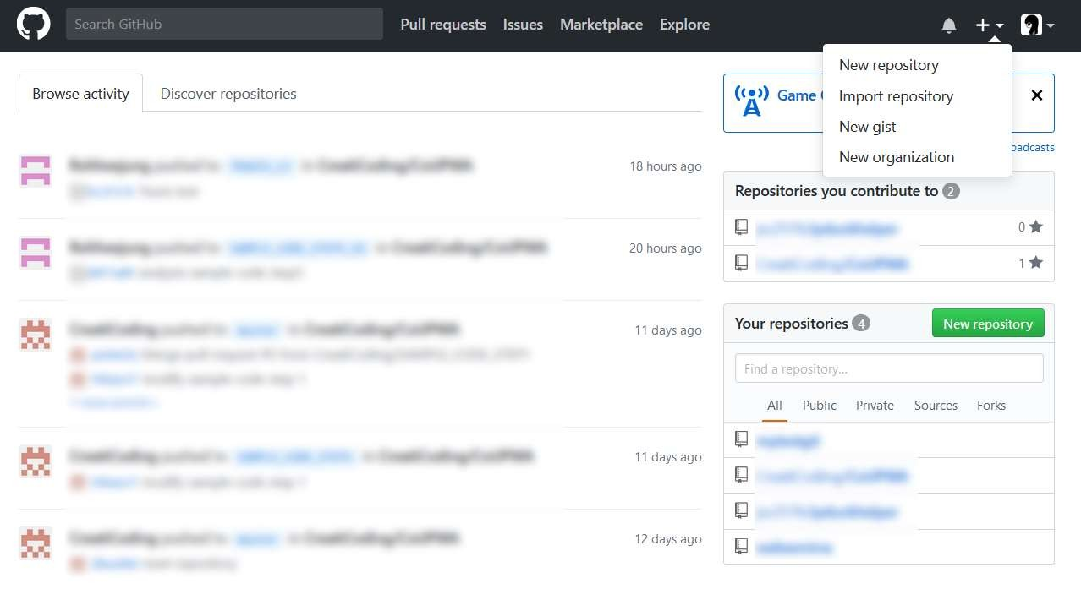
원격저장소(GitHub) Repository 생성
https://github.com/ 에 접속하기
계정 만들고(Sign up) 로그인하기(Sign in)
저장소 생성하기 (repository name : test)
상단의 +를 누르고 New repository를 누르거나 Your repository의 New repository 클릭

Slide 4
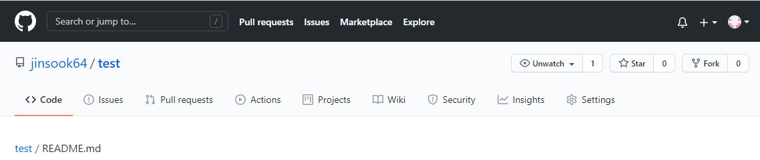
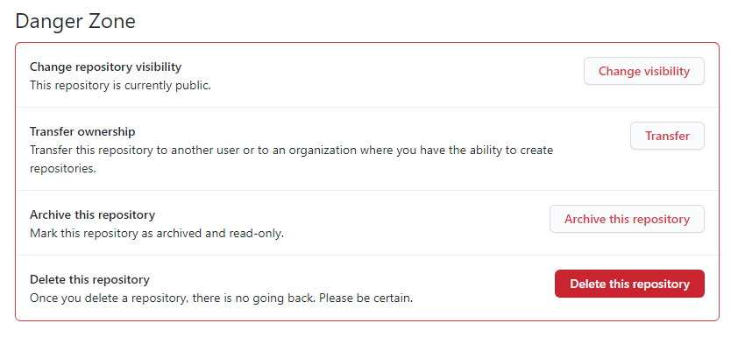
원격저장소(GitHub) Repository 삭제

Slide 5
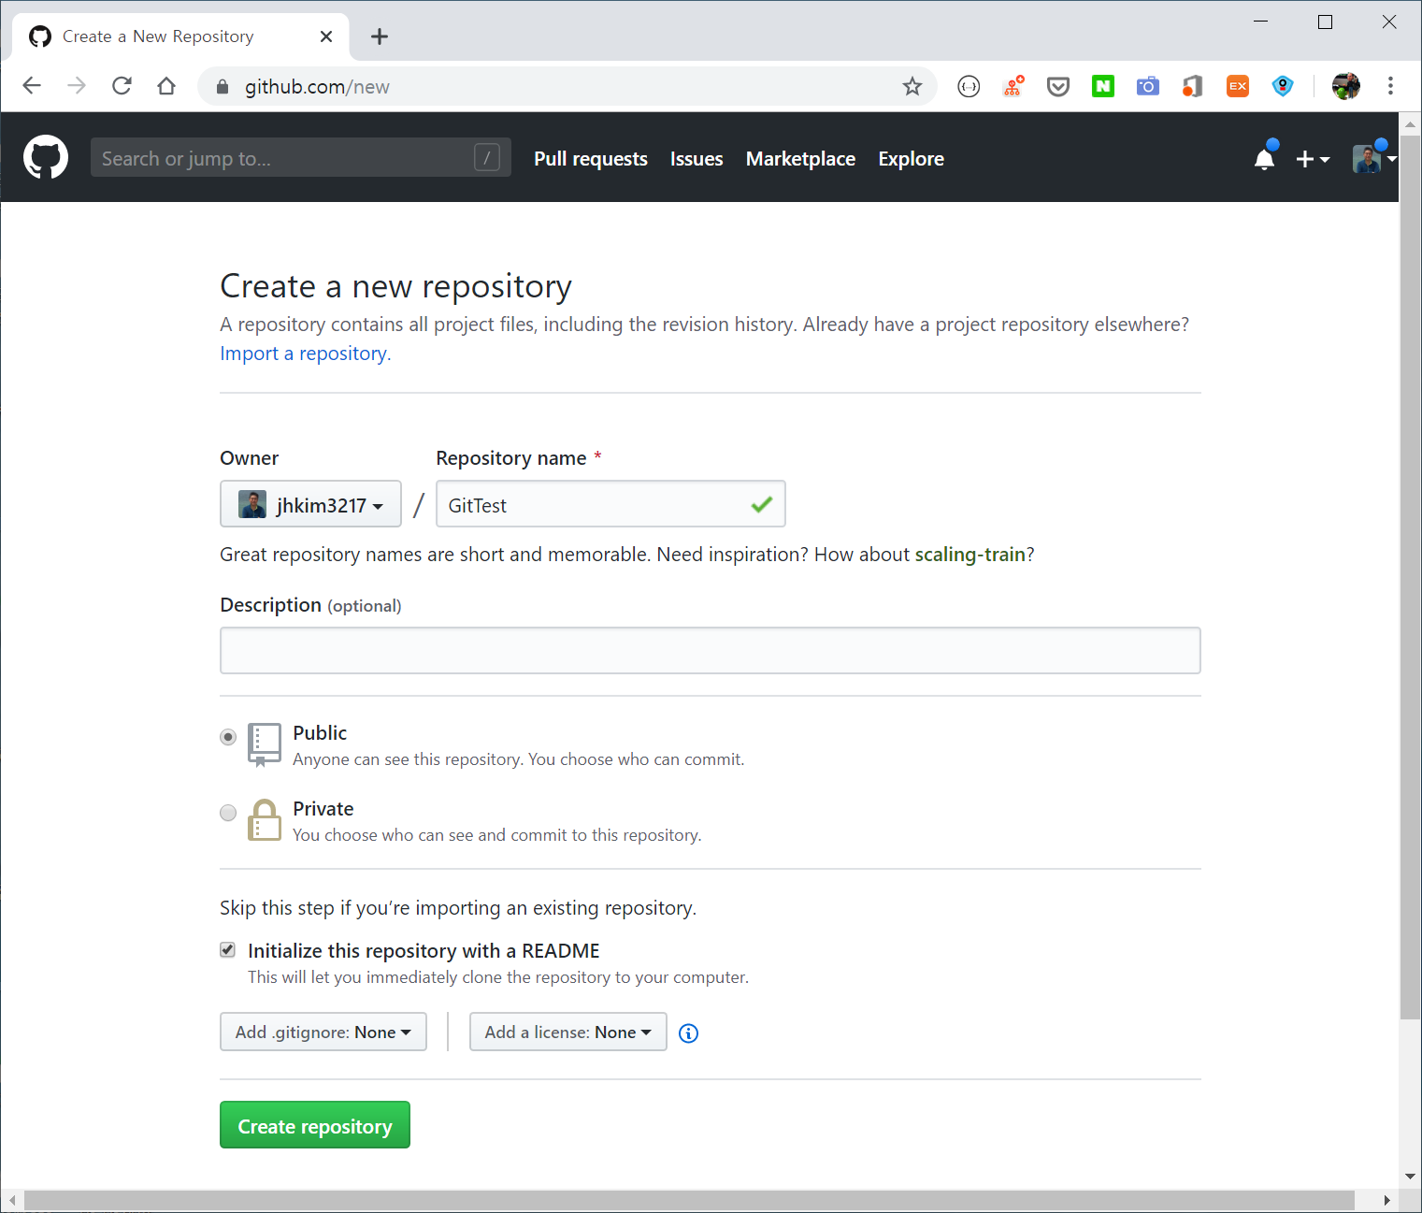
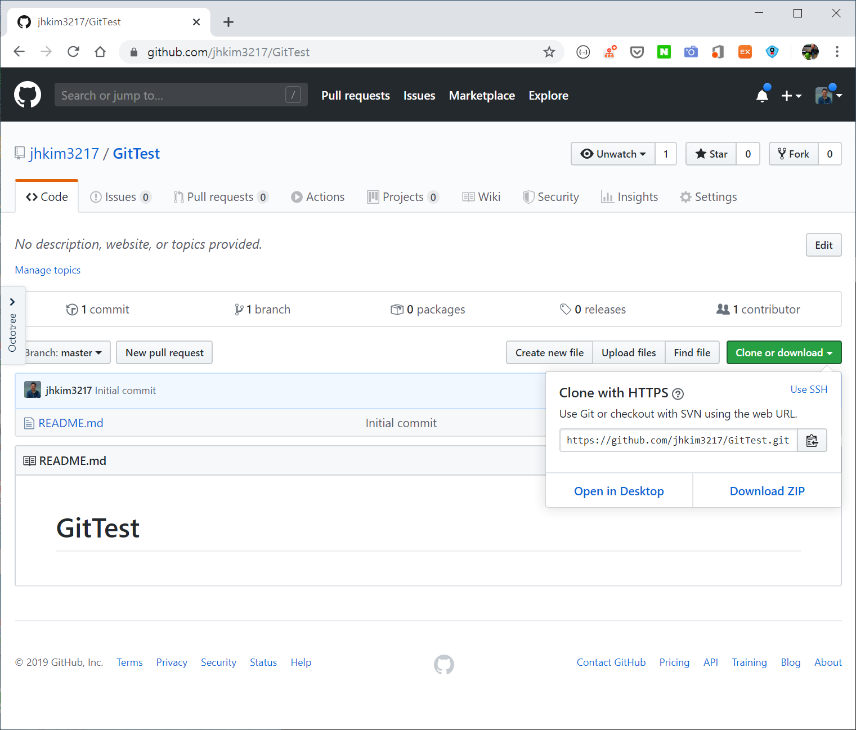
원격저장소(GitHub) Repository 생성
Mark Down 언어로 주석 작성(후에 연습할 것)

Slide 6
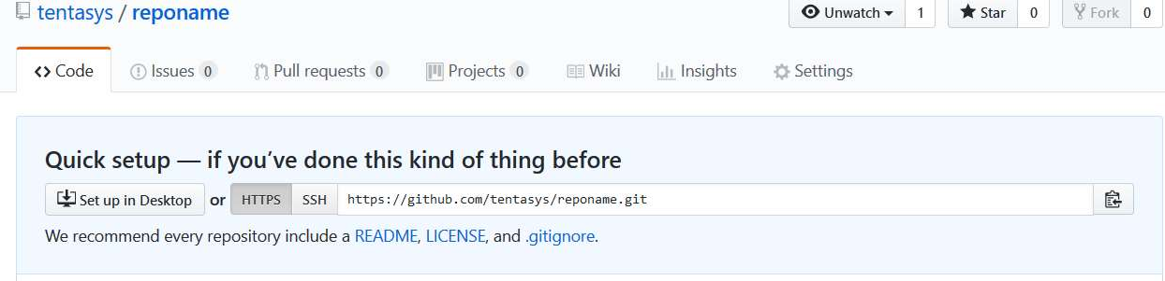
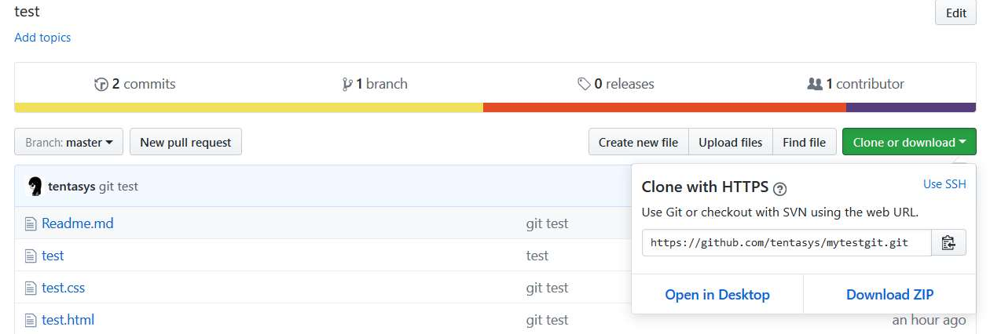
저장소 URL 가져오는 법
비어 있는 repository 의 경우
클릭하여 저장소 주소 복사
내용이 있는 repository 의 경우
클릭하여 저장소 주소 복사

Slide 7
관련 명령어
참고 사이트 : https://git-scm.com/book/ko/v2
명령어 | 설명
git clone | 클라이언트 상에 아무것도 없을 때 서버의 프로젝트를 내려 받는 명령어
git remote git remote –v | 현재 프로젝트에 등록된 리모트 저장소의 이름과 url 확인 Clone 하면 `origin`이라는 리모트 저장소가 자동으로 등록
git remote add <name> <url> | 기존 워킹 디렉토리에 새 리모트 저장소를 추가
git remote show | 리모트 저장소의 이름 확인
git remote rename <old> <new> | 리모트 저장소의 이름을 변경
git remote remove <name> | 리모트 저장소를 삭제
git push origin master | 원격 저장소 master branch에 commit을 저장 리모트 저장소에 쓰기 권한이 있고, Clone 하고 난 이후 아무도 원격 저장소에 Push 하지 않았을 때만 사용 가능 Clone 한 사람이 여러 명 있을 때, 다른 사람이 Push 한 후에 Push 하려고 하면 Push 할 수 없다.
git fetch <remote> | 이 명령은 로컬에는 없지만, 리모트 저장소에는 있는 데이터를 모두 가져옴 자동으로 merge 하지는 않음

Slide 8
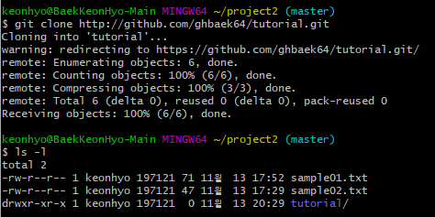
원격저장소(GitHub) Repository clone
$ git clone https://github.com/jinsook64/gitHubTest.git
각자 github에 생성한
repository 경로 주소

Slide 9
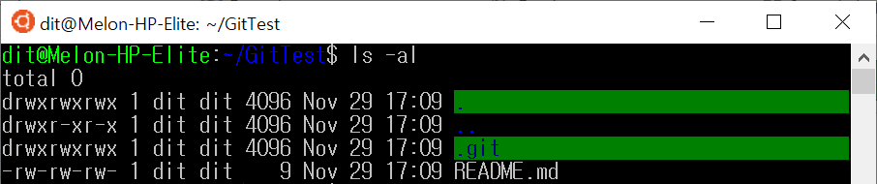
clone 후 자동적으로 git 관리 설정이 됨(git init한 것과 같음)

Slide 10
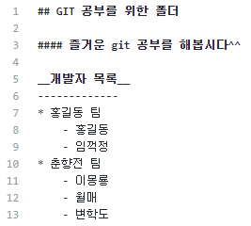
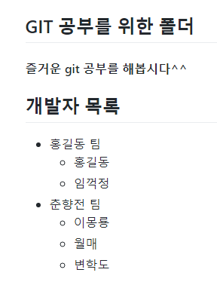
로컬 저장소(Local Repository) 관리
$ vi README.md // 기존 파일 수정
md 파일은 mark down 형식의 파일임
참고 : https://gist.github.com/ihoneymon/652be052a0727ad59601
실행
markdown 포맷으로 작성

Slide 11
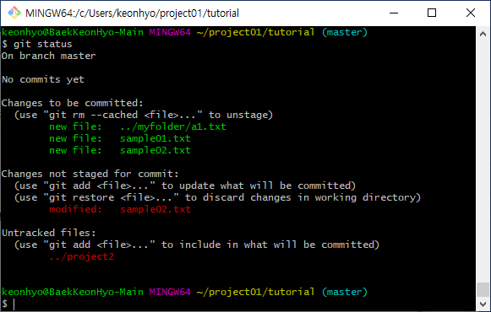
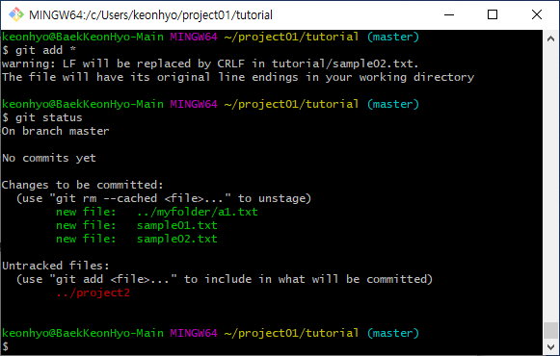
$ git status // 아직 staging area(INDEX)에 들어가지 않음
$ git add * // working directory의 모든 파일을 stage에 add

Slide 12
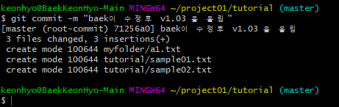
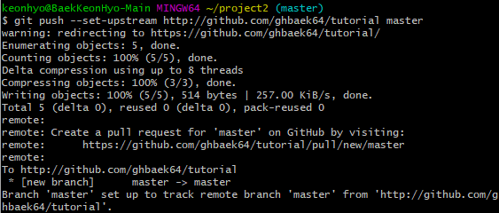
로컬 저장소(Local Repository) Commit
$ git commit –m “baek이 수정후 v1.03을 올림＂
리모트 저장소(GitHub) Commit
$ git push --set-upstream http://github.com/ghbaek64/tutorial master
이때 자신의 github에 sign in(GitHub ID, Passwd)을 요구한다.

Slide 13
[참고] Markdown
Markdown이란?
일반 텍스트 문서의 양식을 편집하는 태그 형식의 문법
2004년에 존 그루버와 에런 스워츠가 개발함
README 파일이나 온라인 문서, 혹은 일반 텍스트 편집기로 문서 양식을 편집할 때 사용
텍스트로 저장하기 때문에 Git을 통한 버전관리가 가능하고 용량이 적어 보과 용이
핵심 문법을 제외하고는 표준이 없는 것이 단점
https://dev-youngjun.tistory.com/51

Slide 14
[참조] Markdown
구분 | 설명 | 예제
제목 | <h1>~ <h6>까지 #으로 제목 표현 | # 제목1 ## 제목2 …
강조 | 이탤릭 : 앞 뒤로 _ 또는 * 굵게 : 앞 뒤로 __ 또는 ** 취소선 : 앞 뒤로 ~ | _Hello_ 또는 *Hello* __Hello__ 또는 **Hello** ~Hello~
목록 | 순서가 필요(번호를 같이 써준다) 들여쓰기로 서브목록 표현 | 1. 순서가 필요한 목록 - 서브목록1 - 서브목록2 2. 순서가 필요한 목록 * 서블목록
 | 순서가 필요하기 않은 목록에 사용가능 기호: -, *, +
링크 | […](…) | [google](http://google.com) → google
수평선 | 각 기호(-, *, _)를 3개 이상 입력 | --- *** ___

Slide 15
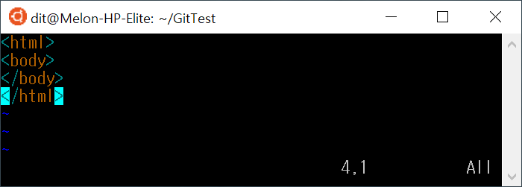
로컬 저장소(Local Repository) 관리
$ vi hello.html // 새로운 파일 hello.html 생성
HTML 파일은 각자가 나름대로 작성한다.

Slide 16
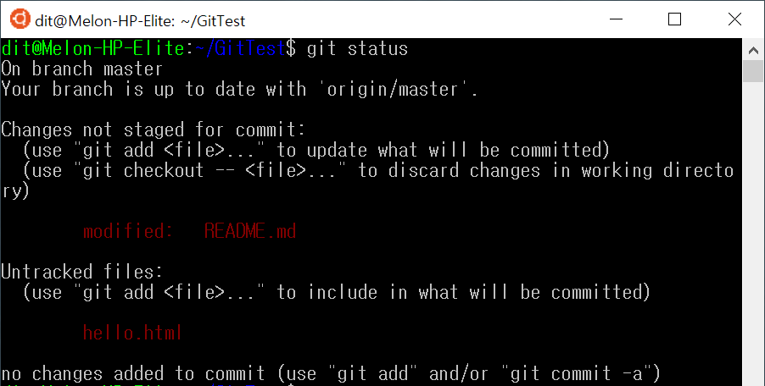
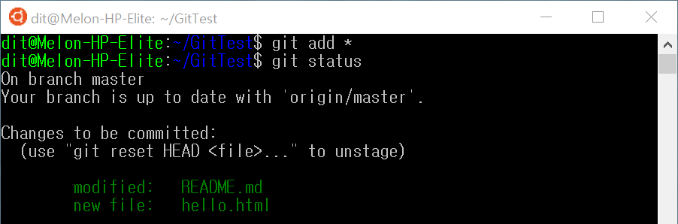
$ git status // 아직 staging area(INDEX)에 들어가지 않음
$ git add * // working directory의 모든 파일을 stage에 add

Slide 17
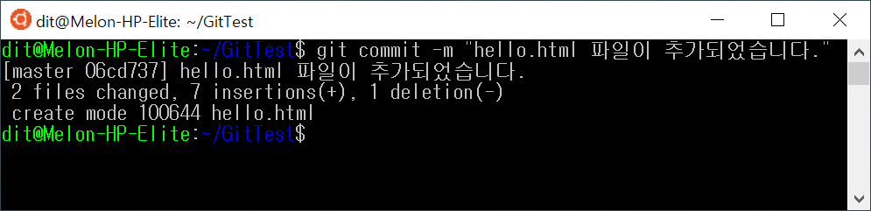
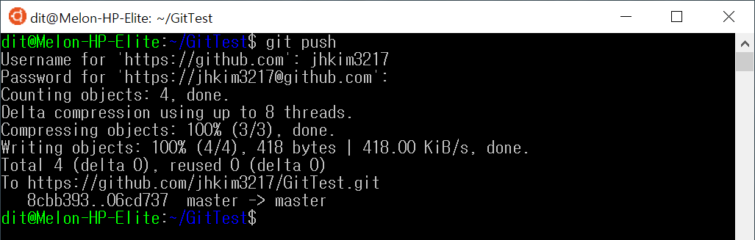
로컬 저장소(Local Repository) Commit
$ git commit –m “hello.html 파일이 추가되었습니다＂
리모트 저장소(GitHub) Commit
$ git push
이때 자신의 GitHub ID, Password 물어본다.

Slide 18
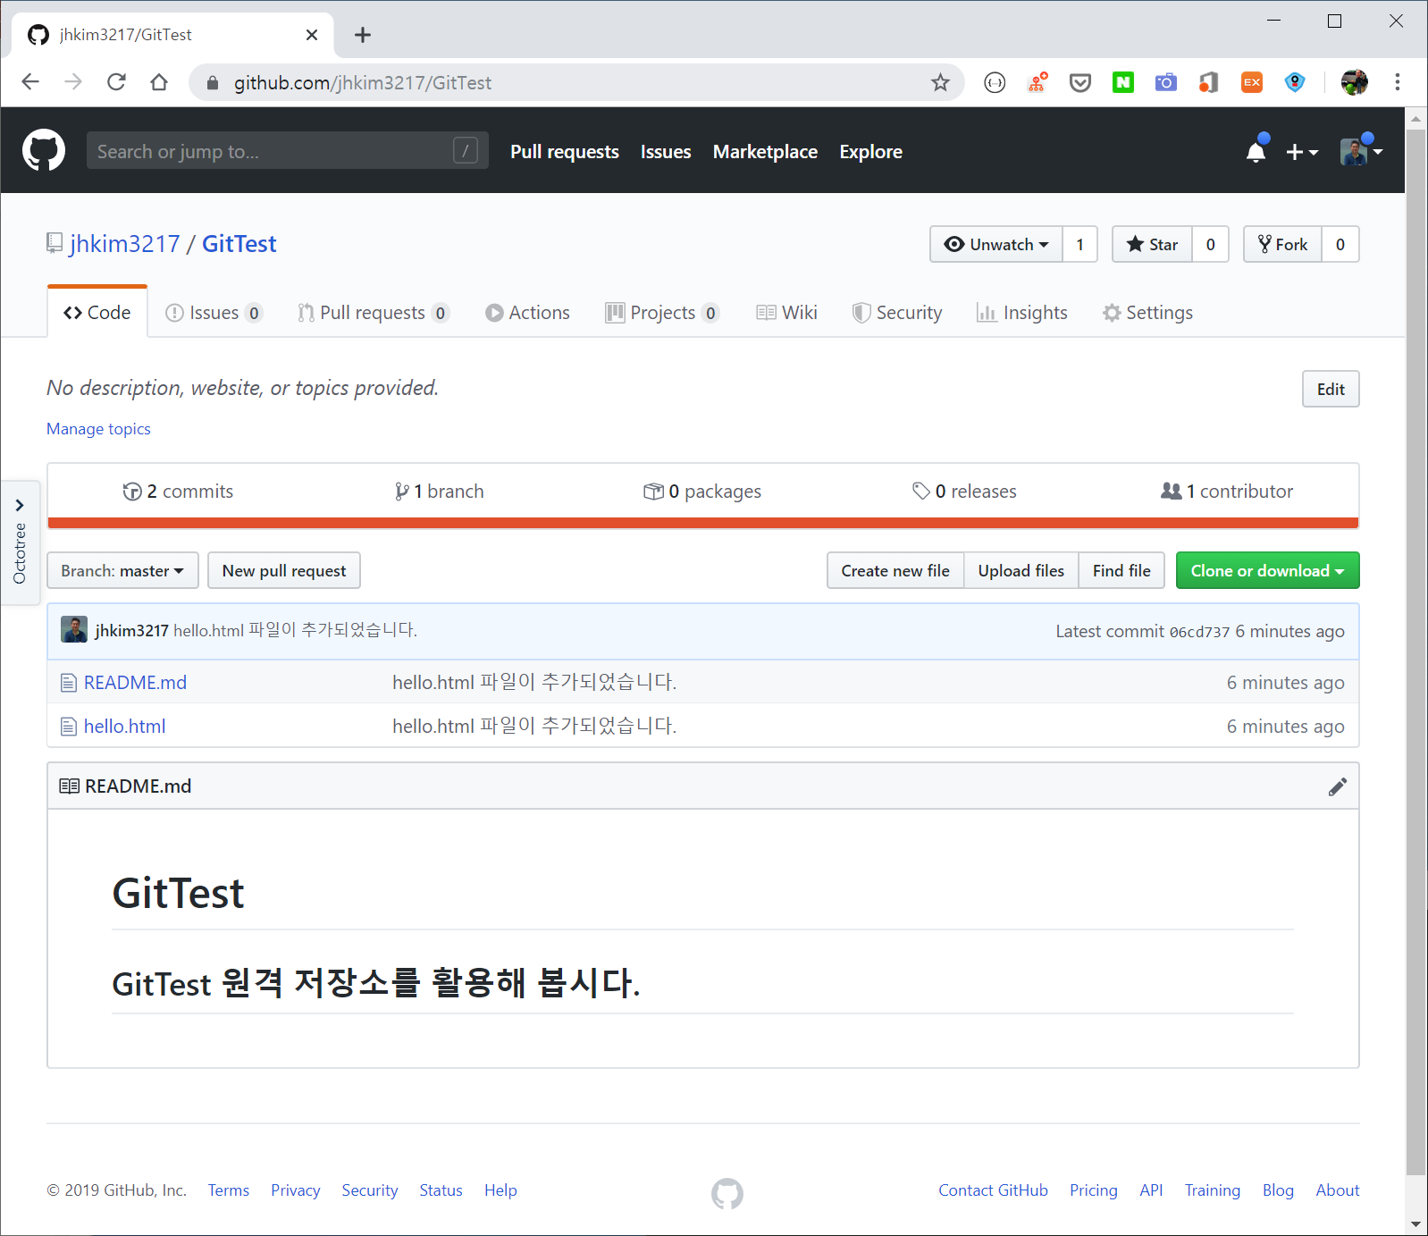
GitHub Repository 확인

Slide 19
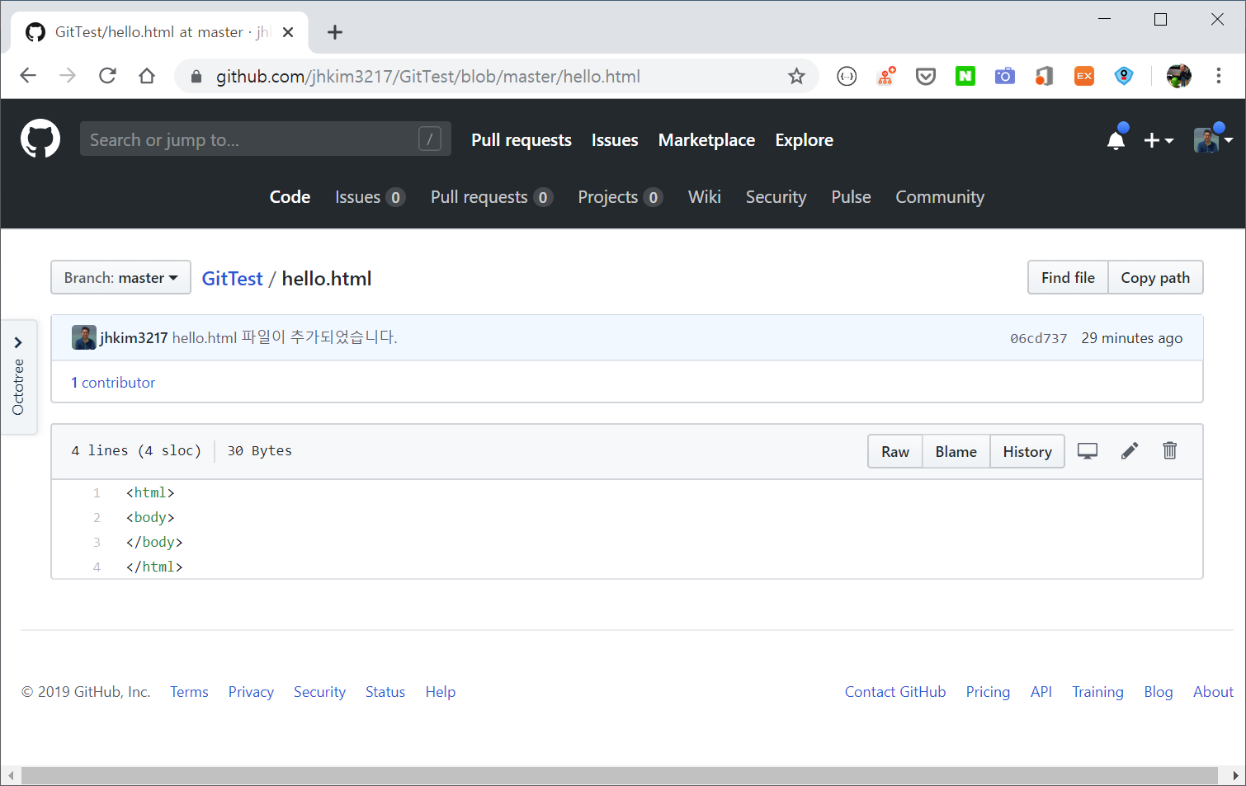

Slide 20
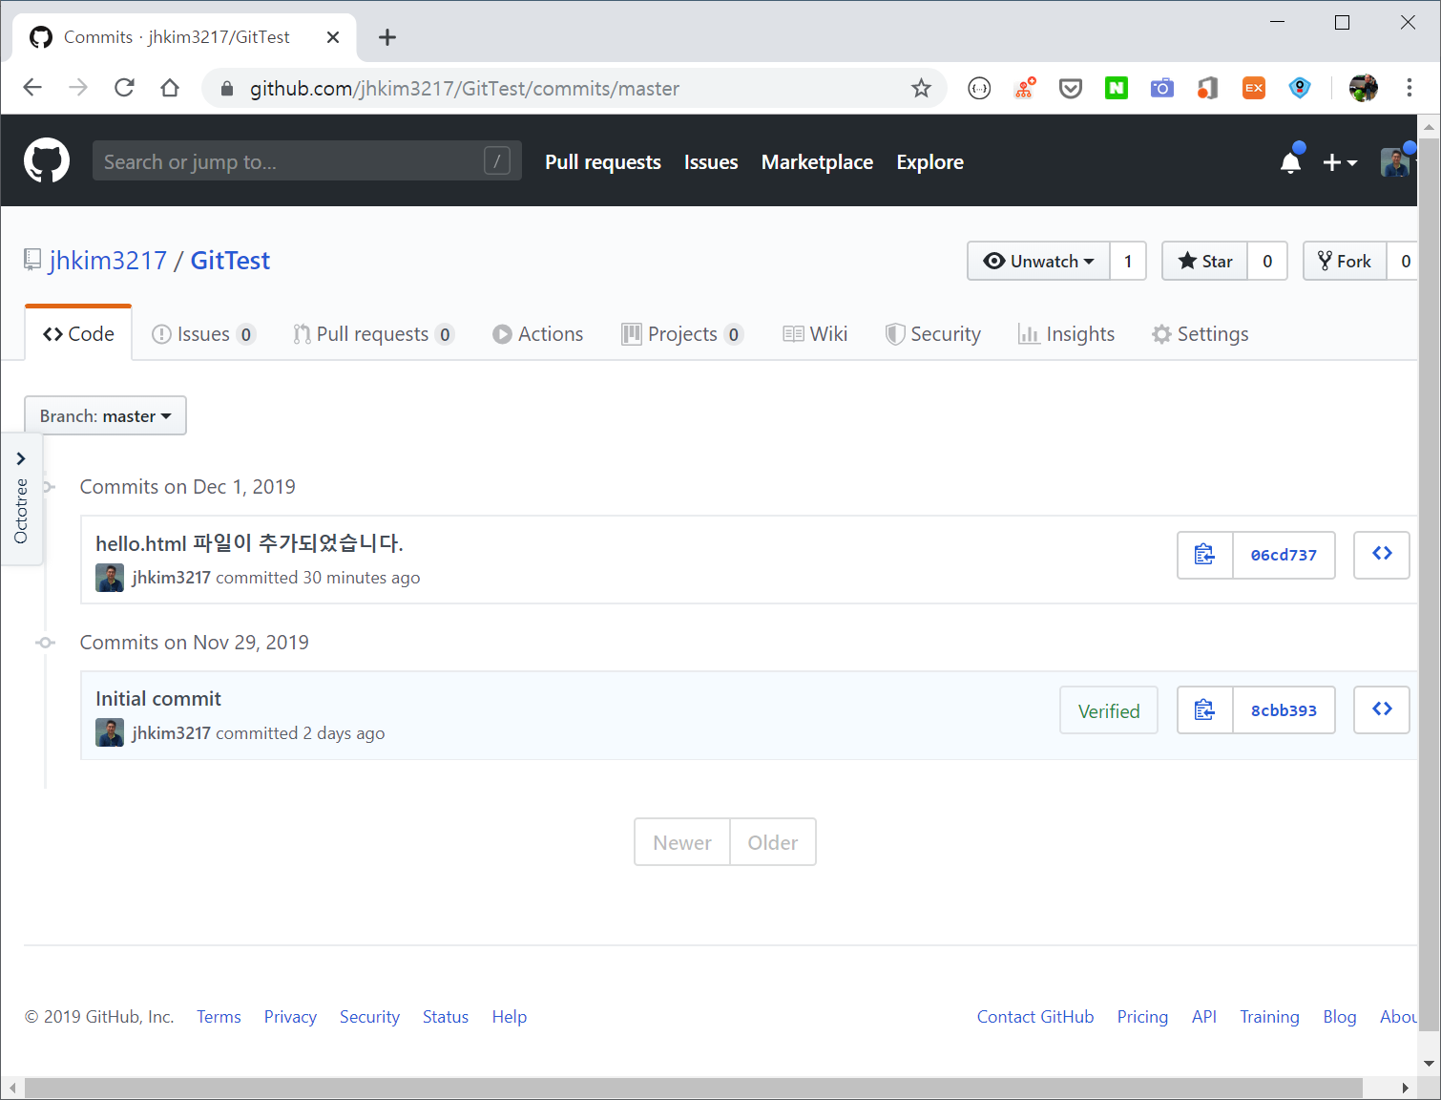
Commit message 확인

Slide 21
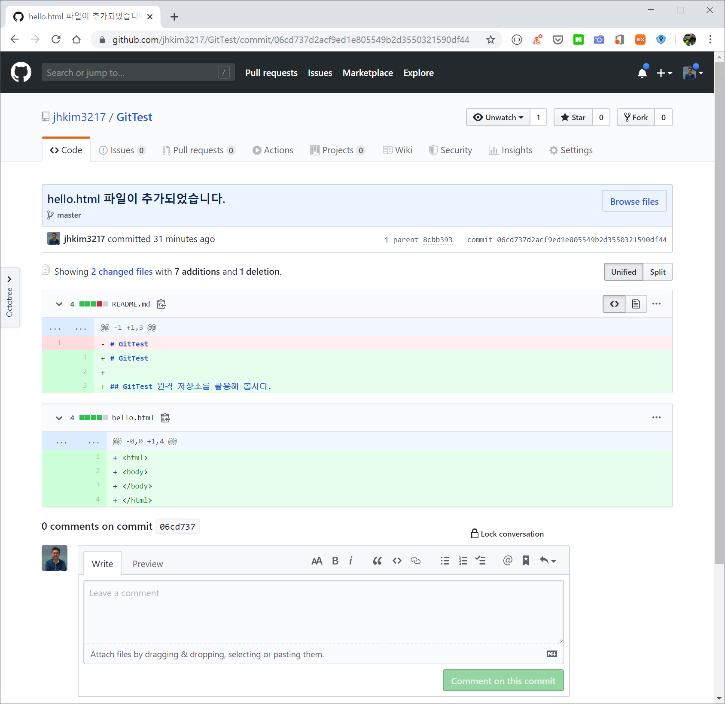
Commit hash 코드(06cd737) 변경사항 확인

Slide 22
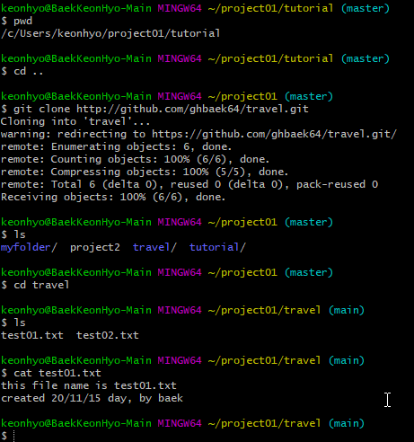
실습 – github 을 이용한 clone 기능
1. github(http://github.com) 에 자신의 계정 생성.
2. 원격저장소 Repository(이름: web2) 생성.
3. README.md에 웹개발기초II에 대한 설명 입력
4. clone 으로 가져오기

Slide 23
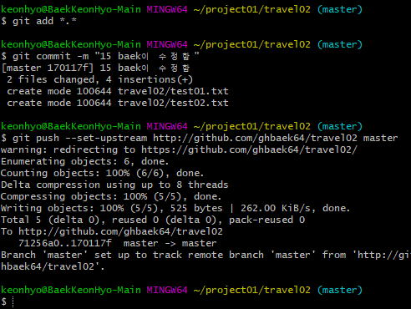
실습 – github 을 이용한 push 기능
clone으로 가져온 git repository 에 웹개발II (이름: web2) 에서 실습한 코드를 2개 이상 가져다 둔다.
파일들을 staging area에 올린다.
파일들을 버전으로 만든다.(commit)
remote repository에 push 한다.
github에서 확인한다.

Slide 24
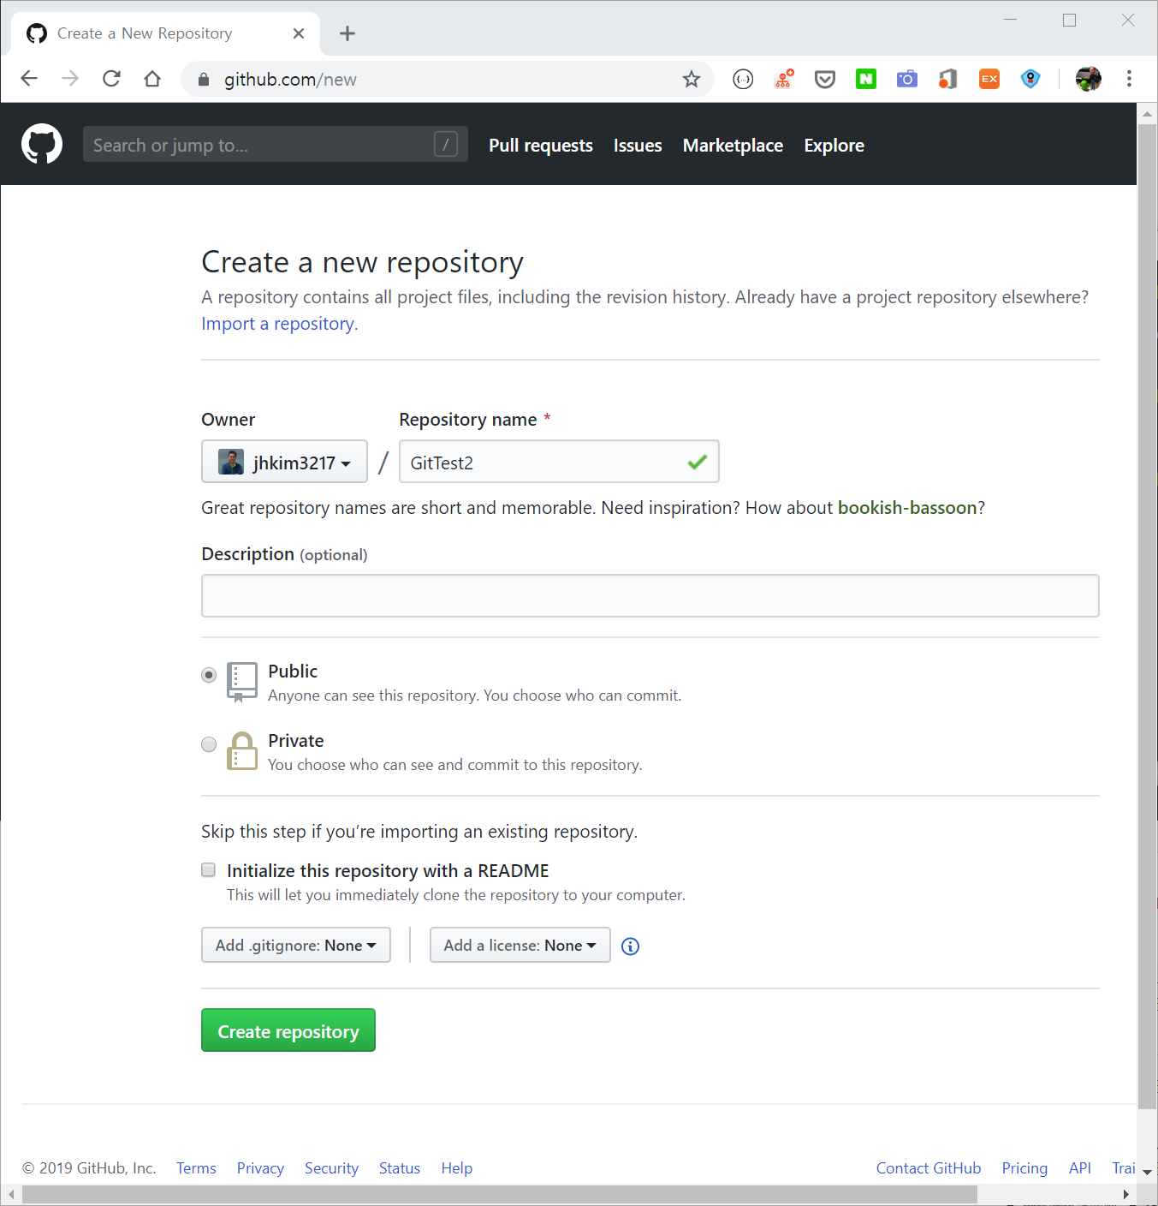
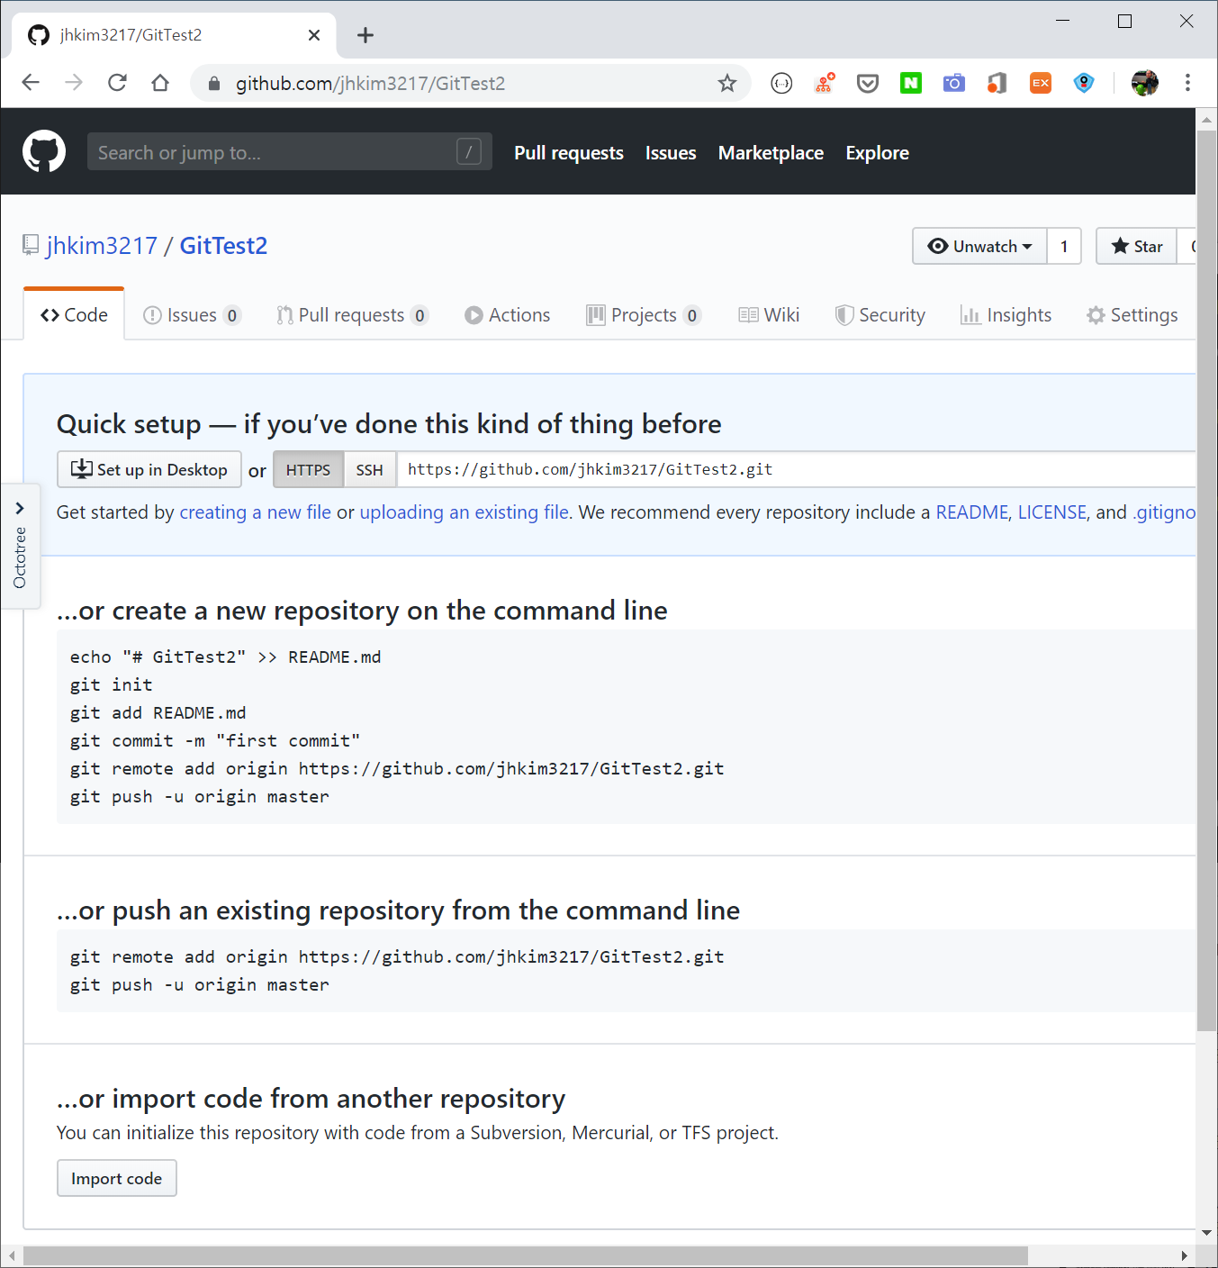
clone 하지 않고 GitHub 활용하기
GitHub 원격 저장소(repository) 생성 : githib.com/사용자_아이디/GitTest2

Slide 25
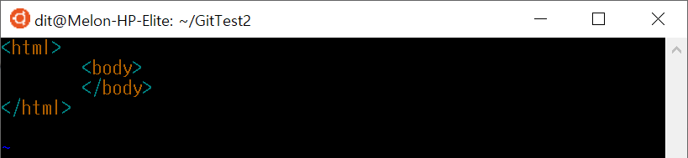
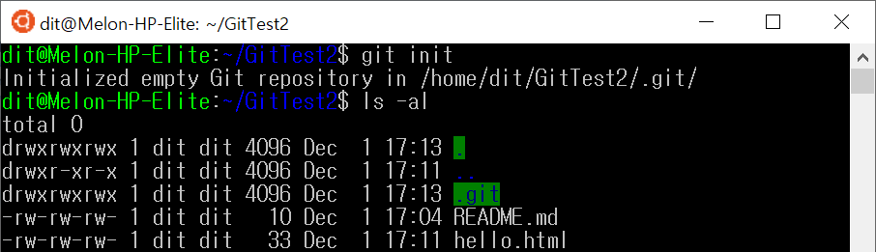
로컬 저장소(local repository) 생성 및 관리
로컬 저장소 워킹 디렉토리 생성 및 이동
$ mkdir GitTest2
$ cd GitTest2
워킹 디렉터리에 파일 작성
$ echo “# GitTest2” >> README.md
$ vi hello.html
Git 초기화
$ git init

Slide 26
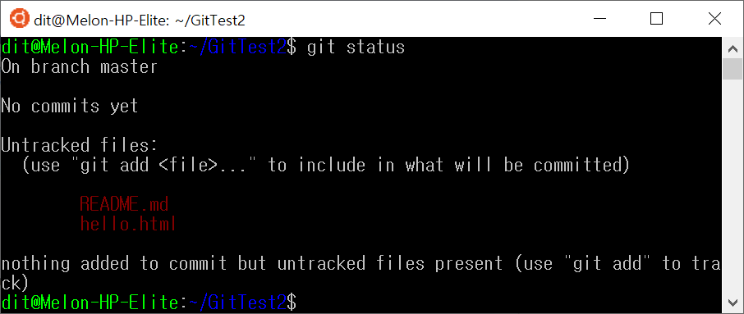
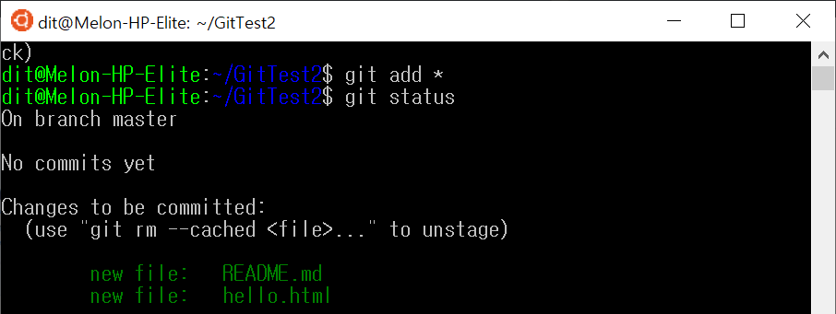
$ git status
Staging area에 넣기 : 추적을 위한 INDEX(스냅샷)이 생성됨
$ git add *

Slide 27
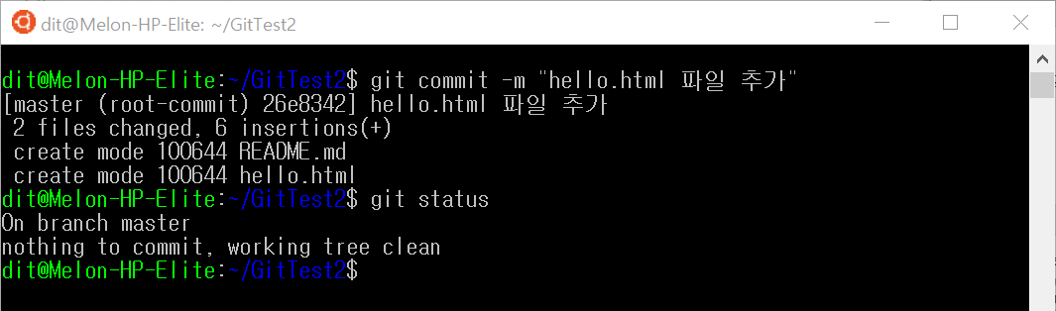
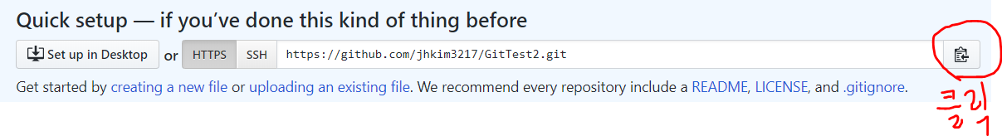
로컬 저장소에 commit 하기
$ git commit –m “hello.html 파일 추가＂
원격 저장소(GitHub) 연결
origin 이란 이름(alias)으로 GitHub 원격저장소 연결(다른 이름도 가능)
$ git remote add origin https://github.com/jhkim3217/GitTest2.git

Slide 28
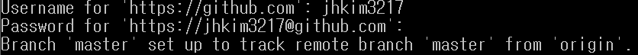
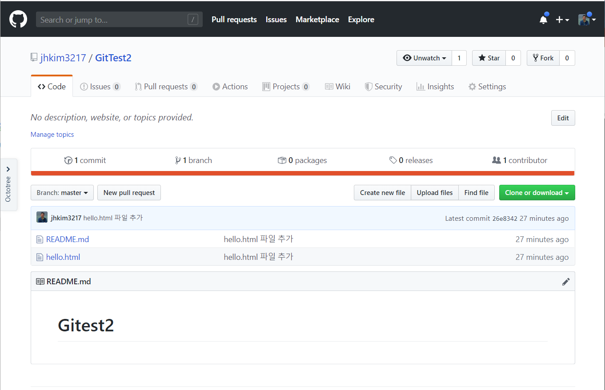
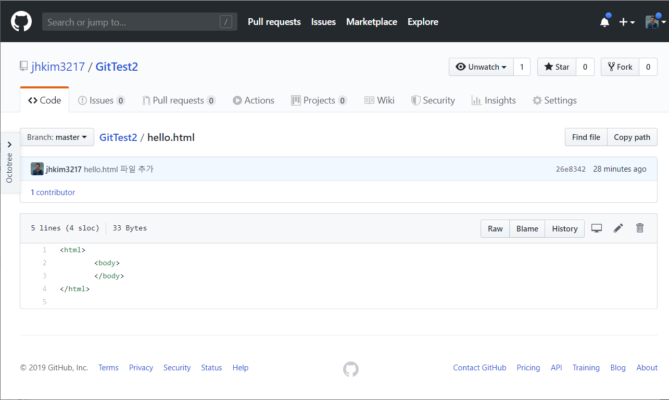
원격 저장소(GitHub)에 push 하기
master는 로컬 저장소의 이름
$ git push –u origin master
원격 저장소(GitHub) 확인

Slide 29
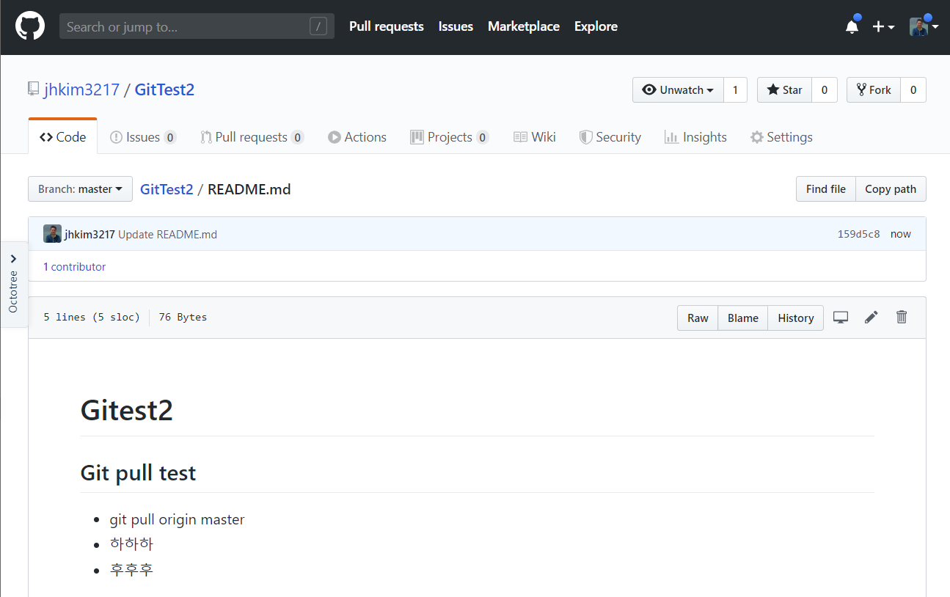
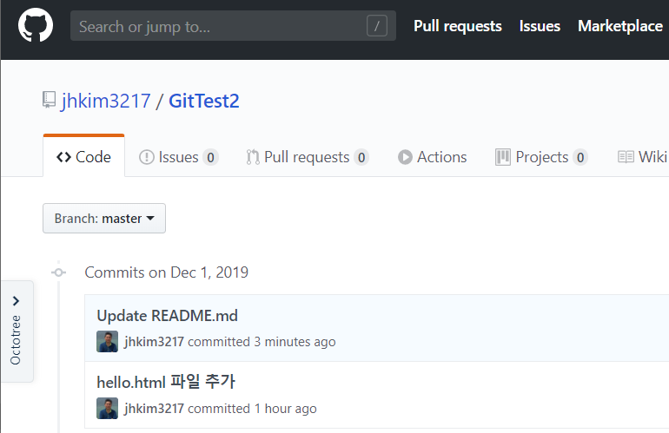
원격 저장소(GitHub) pull 하기
GitHub 원격 저장소 README.md 파일 수정

Slide 30
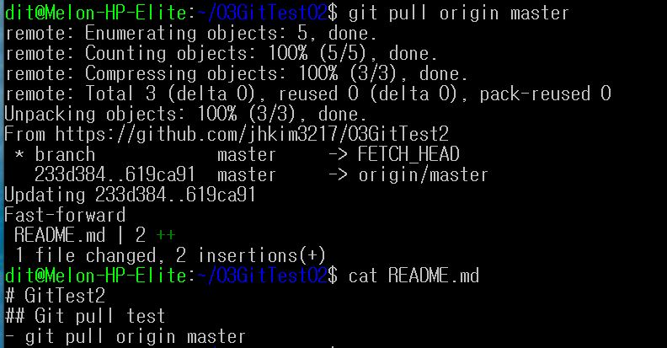
원격 저장소(GitHub) pull 하기
$ git remote add origin https://github.com/jhkim3217/GitTest2.git
$ git pull origin master
앞에서 remote 연결을 한 상태면
이 명령을 사용할 필요가 없음

Slide 31
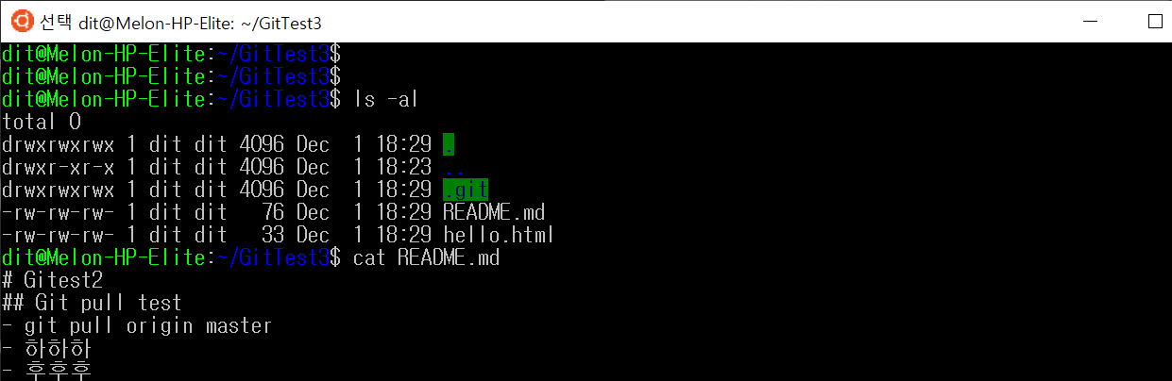

Slide 32
Git/GitHub 공부 좋은 동영상 추천
https://www.youtube.com/watch?v=tQa7DoaFaxM

